Slide 1
INFORMATIEBEHEER IN EEN FUSIECONTEXT FAAD-studiedag 22 april 2024
Katrien Arnaut (Merelbeke)
Hannah Van der Auwera (Melle)

Slide 2
De bredere fusiecontext
September 2023
Principiële goedkeuring van de fusie
Oktober 2023
December 2023
Definitieve goedkeuring van de fusie
Definiëring van prioritaire projecten
Vastlegging van de nieuwe gemeentenaam “Merelbeke-Melle”
September 2022
Eerste gesprekken over een mogelijke fusie

Slide 3
De bredere fusiecontext
Februari 2024
Voorstelling van “projectenlijst” → informatiebeheer?
Maart 2024
Project “informatiebeheer” mag van start gaan
Januari 2025
Fusie Merelbeke-Melle
April-december 2024
Uitrol project informatiebeheer

Slide 4
Twee diensten
Melle | Merelbeke
0,5 VTE | 1 VTE
Zowel cultureel als administratief archief | Focus op administratief archief
Mappenstructuur aanwezig, maar… | Mappenstructuur op orde
Overdrachtsprocedure, maar… | Goed ingeburgerde overdrachtsprocedure
Serieregister, maar… | Serieregister in gebruik
Archiefbeheersysteem: GIAS | Archiefbeheersysteem: Dulle Griet
Nog geen oplossing voor digitaal archief | Aansluiting bij E-depot

Slide 5
Doelstelling?
1 januari 2025
Oude netwerkschijven worden “archiefschijven”
Gemeenschappelijke structuur voor de hele organisatie → drie pistes
Scenario 1 | Scenario 2 | Scenario 3
Gebruikmaken van bestaande mappenstructuren | Nieuwe mappenstructuur o.b.v. nieuwe organogram | Nieuwe mappenstructuur o.b.v. processen
Bestaande structuur aanvullen | Startend vanuit bestaande (lege) structuur | Gericht op latere inkanteling in SharePoint

Slide 6
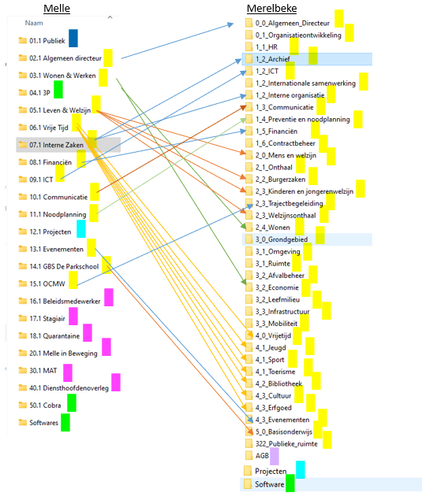
Scenario 1

Slide 7
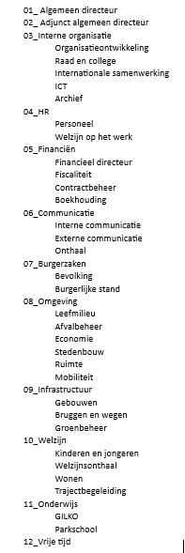
Scenario 2

Slide 8
Verdere toekomst
Volledig geïntegreerd informatiebeheer in SharePoint
Testcase: dienst Interne Organisatie/Secretariaat

Slide 9
Het traject
Coördinatiegroep: welk scenario?
Communicatie naar het personeel via diverse kanalen
Aanduiden van informatieverantwoordelijken en beeldbankverantwoordelijken op elke dienst
Uitrollen van de RM-tool
Organiseren van trashdays rond bepaalde thema’s
Afbeeldingen, mails, naamgeving, dubbels…
Onderscheid maken tussen statisch en dynamisch archief

Slide 10
Het traject
Ondertussen:
Voorbereiden van de nieuwe structuur op de server
Voorbereiden van SharePoint-omgeving
Opleidingen voor SharePoint voorzien
December 2024-januari 2025: overzetten van documenten naar de nieuwe structuur

Slide 11
Buiten scope
Stopgezette applicaties
AGB Merelbeke
Papieren archief
Wordt afgebouwd
Focus op digitaal archief

Slide 12
Vragen, suggesties, tips?
katrien.arnaut@merelbeke.be
hannah.vanderauwera@melle.be

